Slide 1
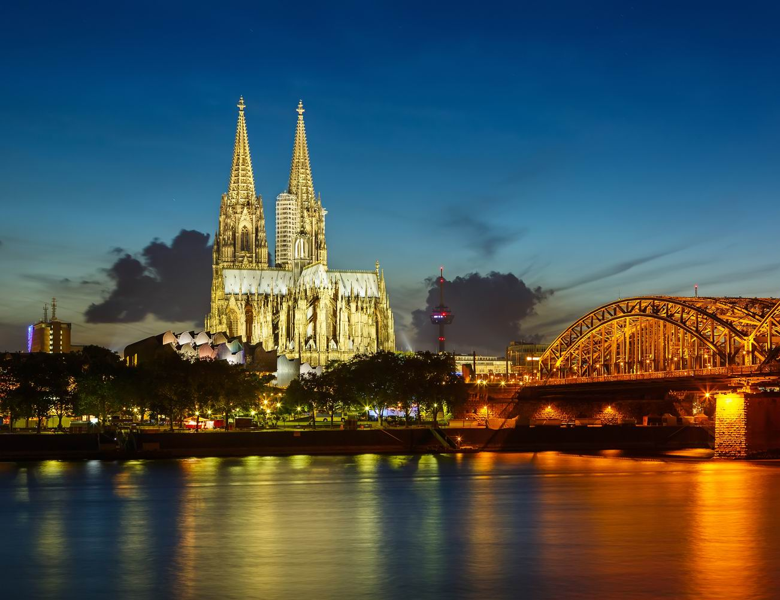
Перлини готики
8 клас
мистецтво

Slide 2
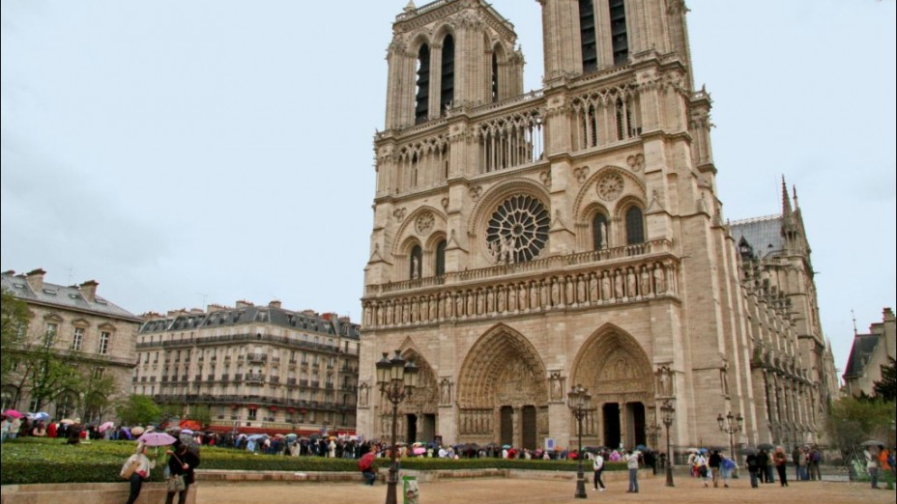
Готичний стиль зародився у Франції. Саме тут був зведений перший готичний собор Нотр Дам де Парі (собор Паризької Богоматері)

Slide 3
ОЗНАКИ ГОТИЧНОГО СТИЛЮ В АРХІТЕКТУРІ
гострі споруди, зі стрілчастими склепіннями;
безліч кам'яного різьблення і скульптурних прикрас;
нескінченні стріли веж і башточок вимпергів, фіалів і загострених арок що тягнуться вгору.

Slide 4
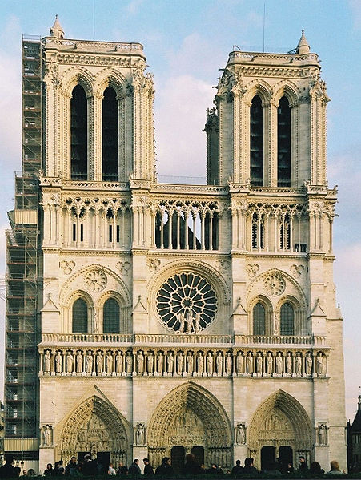
Своє класичне вираження готичний стиль мистецтва отримав в церковній архітектурі.
Головний феномен мистецтва готики –ансамбль міського собору.
Собор був важливим центром громадського та ідейного життя міста. Тут не тільки відбувались релігійні обряди, але проходили публічні диспути, здійснювались найважливіші державні акти, читались лекції студентам університетів, розігрувались культові драми та містерії.
Накопичений попередніми поколіннями досвід дозволив готичним архітекторам вирішувати найсміливіші архітектурні завдання, створити принципово нову конструктивну систему.

Slide 5
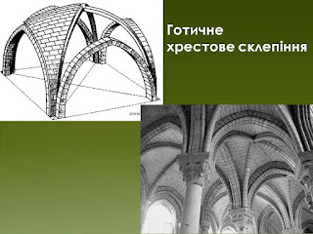
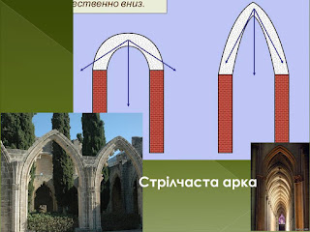
Характерною особливістю готичної архітектури є стрілчаста арка, яка багато в чому визначила внутрішній і зовнішній вигляд готичних будівель. Повторюючись в малюнку склепінь, вікон, порталів, галерей, вона своїми динамічними обрисами підкреслює легкість та енергію архітектурних форм.

Slide 6

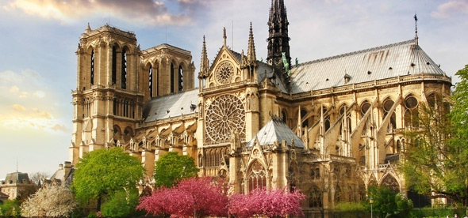
З історії шедевра
Собор Паризької Богоматері — один із найпрекрасніших витворів готичного мистецтва
Собор являє собою п’ятинефну готичну 6азиліку, яка одночасно може вмістити 9 тисяч осіб. Його довжина — 130 м, висота веж — 6,9 м. Головний, західний фасад ділиться на три яруси
Вітражі вікна-рози, що має 13 м у діаметрі, відтворюють близько 80 сцен зі Старого Завіту. Це вікно чи не єдине дійшло до нашого часу в незміненому стані. Майже всі інші вітражі собору — пізніші копії
Саму будівлю сильно пошкодили ще в роки Великої Французької революції. Капітальну реставрацію було проведено лише в 1841- 1864рр

Slide 7
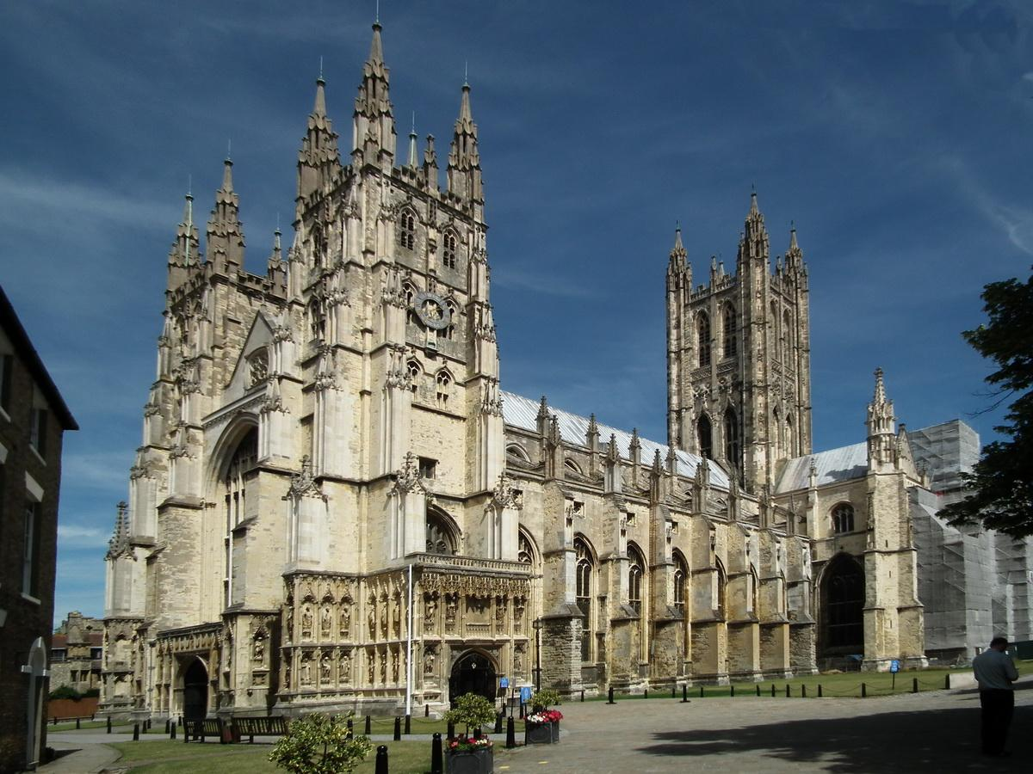
Головний готичний собор Англії — Кентерберійський
Собор близький за побудовою до зразків французької готики. Зодчі при зведенні цього собору (а точніше при його реконструюванні) вперше відмовилися від традиційних нормандських круглих арок, створивши готичні стрілчасті арки. З цього часу готичний стиль закріпився в англійській культовій архітектурі.

Slide 8
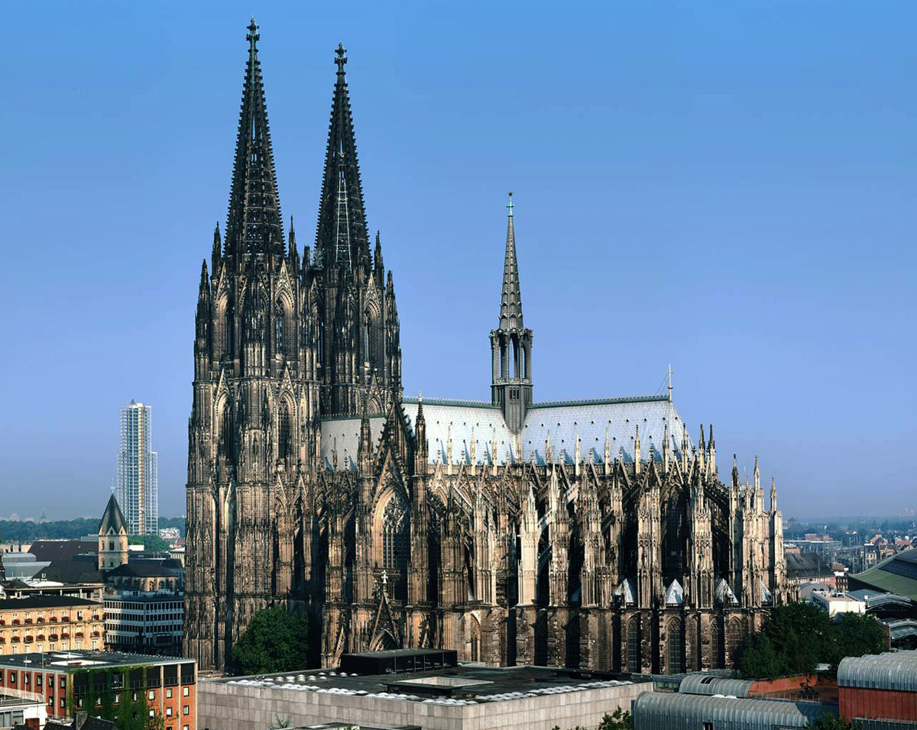
Кельнський собор (Німеччина) римо-католицька церква. Собор відомий як пам'ятка християнства та німецького католицизму готичної архітектури

Slide 9
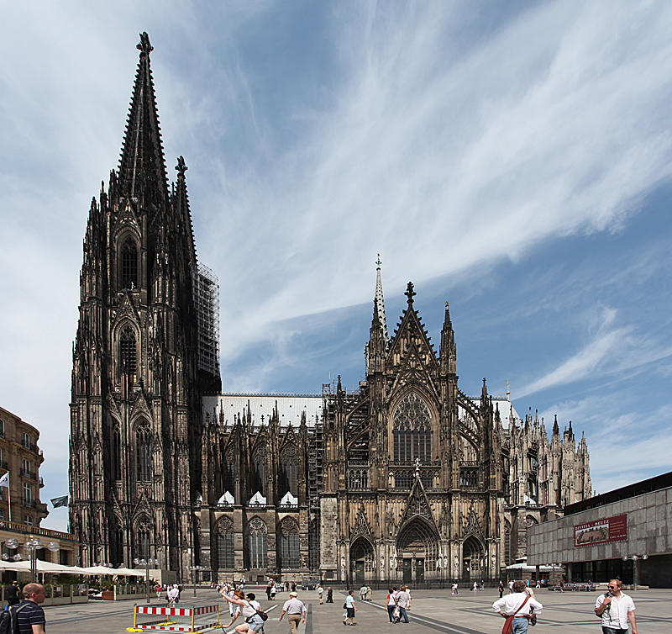
З історії шедевра
Собор входить до Світової спадщини, це один з найвідоміших архітектурних об'єктів Німеччини та найзнаменитіша пам'ятка Кельна.
Спорудження Кельнського собору почалося з 1248р, і тривало кілька століть. Споруда завдовжки 144,5 м, а її дві вежі сягають 157 м у висоту. Собор — одна з найбільших у світі церков і найбільша готична церква у Північній Європі. Через свої величезні дві вежі він також має більший фасад, ніж будь-яка інша церква у світі.

Slide 10
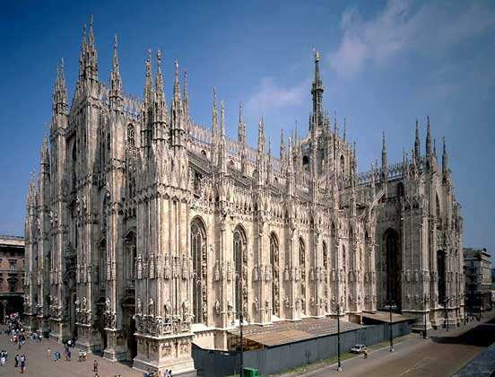
Міланський кафедральний собор (Італія)
Гігантський собор, що возвеличується в центрі старого Мілана, э однією з найпарадоксальніших споруд середньовічної архітектури. Його менш за все можна назвати готичним. Попри таку парадоксальність, Міланський собор - мабуть, кращий зразок італійської готики!
Міланський собор часто називають "восьмим чудом світу", і для цього є всі підстави. Собор в Мілані - найбільша в світі споруда з мармуру.

Slide 11
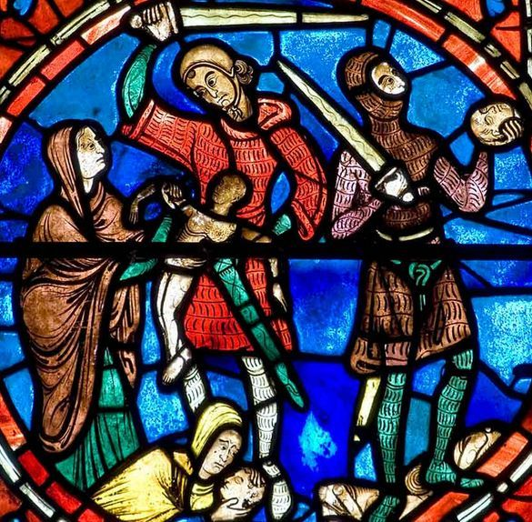
Заміна глухих стін величезними вікнами призвела до зникнення монументальних розписів. Фреску замінив вітраж. Інтер’єри готичних соборів не тільки грандіозніші і динамічніші, ніж в романському стилі – вони свідчать про нове розуміння простору.

Slide 12
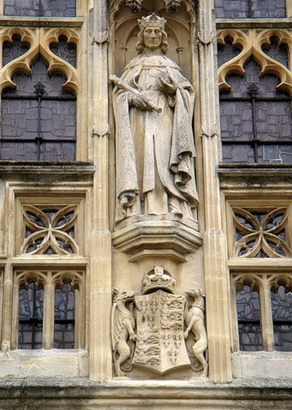
У внутрішньому і, особливо, у зовнішньому убранстві значне місце належало скульптурі. Хоча готика знала рельєф і постійно до нього зверталась, основним типом готичної пластики була статуя. Але готичні фігури сприймаються, особливо на фасадах, як елементи єдиної гігантської декоративно-монументальної композиції. Окремі статуї або статуарні групи нерозривно пов’язані з фасадною стіною або зі стовпами порталу, є ніби частинами великого багатофігурного рельєфу.

Slide 13
Робота в зошиті
Дайте відповіді на питання:
Де і коли зародився готичний стиль? Його ознаки?
Найяскравіші приклади архітектури готичного стилю?
Чим був представлений готичний стиль в плані живопису?
Особливості скульптури готичного стилю.

Slide 14
Домашнє завдання:
Варіант 1. Створи ескіз вітража з геометричними або рослинними мотивами для вікна певної форми - круглого, прямокутного або стрільчастого (графітні, кольорові олівці, фломастери).
Варіант 2. Письмова робота: «Відображення готичного стилю в інших видах мистецтва (на вибір учня: музика, кіно, мода тощо).

